Slide 1
主題五：縣市精進教學計畫架構撰寫實務操作
苗栗縣
苗栗縣政府教育處 杜思慧課程督學
苗栗縣政府教育處 李育蕙課程督學

Slide 2
過去成果
影響層面
思考策略
未來努力的方向

Slide 3
精進計畫發展歷程
109學年度
校校
有能量
108年學年度
致力素養導向教學，活用所學於生活之中
103-107學年度
適性揚才
成就未來
95-102學年度
良師興苗
校校成功

Slide 4
實施背景
過去成果
影響層面
思考策略
未來努力的方向
背景簡述
環境：山城、濱海
學校：偏鄉、小校
師資：無法專長授課、代理代課比例高
族群：客家、閩南、原民
教育 階段 | 學校數 |  | 班級數 | 學生數 |  |  | 教師數
 | 總校數 | 12班以下 | 總班數 | 總人數 | 新移民子女數 | 原住民子女數 | 總人數
國小 | 114 | 79 | 1439 | 27，772 | 2985 | 970 | 2321
國中 | 34 | 19 | 455 | 12，986 | 2038 | 490 | 1007
合計 | 148 | 98(66%) | 1，967 | 40，758 | 5506 (14%) | 1460 (3%) | 3328

Slide 5
實施背景
過去成果
影響層面
思考策略
未來努力的方向
108學年度執行結果
序號 | 研習課程名稱 | 辦理場次 | 參與人數
1 | 國中小校長課程領導工作坊 | 3 | 70
2 | 國中小校訂課程工作坊 | 3 | 115
3 | 國中小主任課程領導工作坊(分區) | 6 | 240
4 | 課發會成員工作坊 | 3 | 121
5 | 社群領導人培訓工作坊 | 8 | 173
6 | 國中小公開授課研習(分區) | 6 | 87
7 | 縣級國中教師素養導向教學與評量增能研習 | 5 | 142
8 | 輔導團增能研習 | 1 | 81
9 | 教師社群工作坊(校本研習) | 160 | 3321
10 | 國中小總綱、領鋼相關研習(各校自行辦理) | 126 | 2856
11 | 閱讀素養 | 4 | 153
 | 合計 | 325 | 7359

Slide 6
計畫省思
過去成果
影響層面
思考策略
未來努力的方向
課程領導
局處長官、校長、主任、課發會成員、領域召集人培力
課程品質
領域輔導團
素養導向課程教學與評量（小一、國七）
總體課程撰寫工作坊、輔導機制、備審 制度
提升教學成效
教專三類培力、公開授課、初任教師
學力品質
學力檢測、學習扶助、教育會考
教學實踐
社群、領綱、非專增能、偏鄉培力

Slide 7
計畫省思
過去成果
影響層面
思考策略
未來努力的方向
108學年度校本研習8月至11月辦理情形
項目 | 學習診斷與學力促進 | 素養導向教學設計與評量設計 | 跨領域教學(協同教學) | 共備觀議課 | 彈性學習課程規劃 | 其它十二年國教課綱之相關議題
件數 | 16 | 25 | 9 | 37 | 16 | 16
總計 | 68校 |  | 119場/次 |  | 2438人/次

Slide 8
計畫省思
過去成果
影響層面
思考策略
未來努力的方向
108學年度國民教育輔導團8月至11月辦理情形
項目 | 到 校 服 務 | 定期 工作 會議 | 素養 導向 教學 與 評量 | 共備觀議課 | 增能 研習 | 國中小專業 對話 次數 | 教材 與 示例 研發 件數
場次 | 16 | 54 | 21 | 11 | 24 | 7 | 28

Slide 9
計畫省思
過去成果
影響層面
思考策略
未來努力的方向
108學年度地方輔導群8月至11月辦理情形
項目 | 定期 工作 會議 | 增能 研習 | 國小公開授課 | 國中公開授課 | 社群召集人 | 三類人才培力
場次 | 4 | 4 | 6 | 2 | 8 | 6

Slide 10
計畫省思
過去成果
影響層面
思考策略
未來努力的方向
學力品質：教育會考精熟比例逐年提高
學力品質：教育會考待加強比例逐年降低

Slide 11
思考過去這一年…
過去成果
影響層面
思考策略
未來努力的方向
研習場次是否過多
研習內容是否重疊
學校派員是否有困難
研習是否有成效
參與人員是否習得應得的知能
學校、學生是否受益
回饋問卷是否有效
……

Slide 12
109推動方向一
項目 | 規畫內容
規畫並引導教師落實十二年國民基本教育課程綱要之精神與內涵 | 各校自行辦理深化總綱及領綱宣導 課程總體計畫撰寫─課程計畫備查委員工作坊、學校課程計畫系列工作坊、 輔導諮詢計畫 公開授課 各領域分區或到校領綱宣導（視學校需求） 校本社群 、教師社群 協助學校申辦前導學校、活化課程計畫

Slide 13
109推動方向二
項目 | 規畫內容
強化並督導學校落實課程發展委員會、教學研究會、學年會議等課程發展與教學精進相關組織之運作，發揮校內推動課程發展與教學實踐之專業功能 | 校長課程領導工作坊（本府發展重點） 教務人員工作坊（推動重點及課程發展概念） 課發會成員研習（課程計畫規畫方向與審查機制） 領域召集人（領綱、命題及評量）

Slide 14
109推動方向三
項目 | 規畫內容
辦理課程與教學領導人之增能，及教學輔導教師、專業回饋人員之培訓，提升學習領導素養，落實課程與教學相關計畫之推動 | 初任教務人員工作坊 三類人才培育─初任教師一律接受初階認證、輔導團員分階段完成教學輔導老師認證 校長、教務人員、課發會成員、領域召集人、學年主任之工作坊 各領域召集人、副召集人、行政聯絡人增能

Slide 15
109推動方向四
項目 | 規畫內容
辦理教師增能並支持教師運用專業學習社群運作、共同備課及觀（議）課、學習診斷、有效教學等精進教學策略，落課堂實踐，提教學品質 | 鼓勵辦理社群─初階、進階、跨校、校長 社群召集人培訓 公開授課（與國教輔導團合作） 分區、到校輔導諮詢 代理代課教師工作坊 初任教師工作坊

Slide 16
109推動方向五
項目 | 規畫內容
推動並落實國中小學生多元評量方式，引導學生適性發展與有效學習 | 多元評量工作坊 素養導向命題工作坊 素養導向標準本位評量工作坊 各領域輔導團分區、到校諮詢輔導

Slide 17
109推動方向六
項目 | 規畫內容
辦理家長、親師合作等學習成長活動，共同提升學校課程及教學品質 | 家長新課綱宣導 家長參與公開授課─宣導 親職教育─與家庭教育中心合作

Slide 18
109推動方向七
項目 | 規畫內容
辦理本部推動教師教學專業與課程品質之其他配合事項 | 偏鄉教師培力計畫 原住民學校與原住民計畫結合，協助提升學力 低年級教師國、數、生領綱培力 國中以共同不排課時間進行領綱增能

Slide 19
推動組織運作
精進教學計畫推動小組

Slide 20
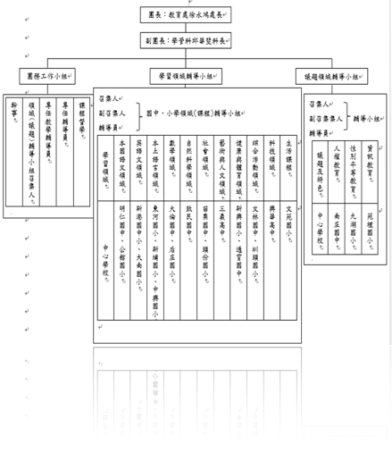
推動組織運作
國民教育輔導團組織

Slide 21
推動組織運作
-地方輔導群組織
副召集人
文峰國小詹建華校長
副召集人
學管科廖冠棊課程督學
執行秘書
福星國小金美琴主任
高職組
輔導夥伴
國小組
輔導夥伴
國中組
輔導夥伴
苗栗縣校長及教師專業發展中心 召集人 教育處長徐永鴻
副召集人
教育處副處長
葉芯慧
總幹事
學管科科長
徐建男
苗栗縣地方輔導群中心主任
兼苗栗縣地方輔導群召集人
福星國小許明峯校長

Slide 22
計畫目標與推動重點
由上而下，由下而上
核心素養
教學實踐
親師合作
關心初任教務人員、代理代課教師

Slide 23
整體發展藍圖或架構
親師生都成功
行政
引導
教育
專業
家長
協力

Slide 24
整體發展藍圖或架構
中長程理想
109多元
校校有能量
108深耕
素養導向教學發展
107奠基
總綱領綱深化

Slide 25
整體發展藍圖或架構

Slide 26
整體發展藍圖或架構
教育跨越、創新卓越、開啟新局、擁抱世界
優質教學 多元彈性 學習效能
拔尖
扶弱
能效
創發
優質教學 多元彈性 學習效能
領導變革
多元觀點
新手扶持
強化動能
領域素養
課程教學
命題評量
領綱深化
偏鄉關懷
學習扶助
閱讀策略
資訊教育
公開授課
社群深耕
三類人才
非專增能
友善校園
品德教育
媒體識讀
親師共好

Slide 27
實施重點與行動方案
類別 | 項目
課程教學領導 | 校長、主任、課發會成員、社群領導人培力
新手扶持 | 初任教務人員、初任社群領導人、初任教師、代理代課教師
深耕教學 | 公開授課、三類人才培力、非專增能
重點特色 | 偏鄉培力、學習扶助、閱讀策略、資訊融入
素養導向 | 領綱宣導及深化、課程設計、命題、評量
其它協力 | 友善校園、品德教育、交通安全、媒體識讀、家長共好

Slide 28
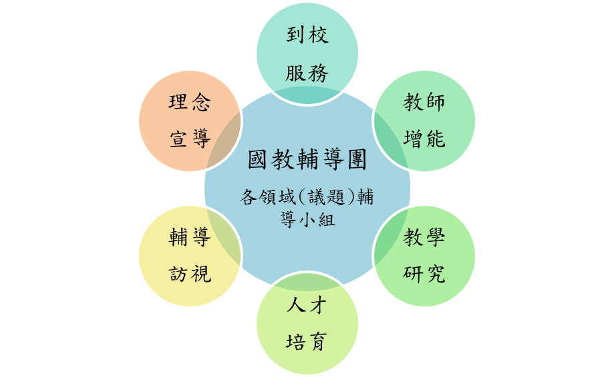
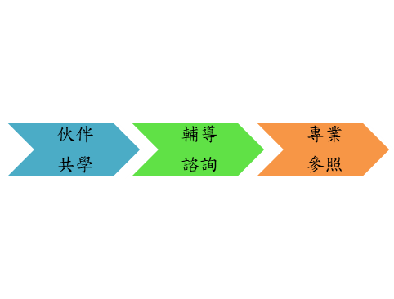
國民教育輔導團整體團務計畫
學校端

Slide 29
教師專業發展實踐方案地方輔導群運作計畫
地方輔導群共識營
輔導夥伴
專業成長
素養導向教學觀議課分區研習
輔導夥伴
工作會議

Slide 30
預期成效
校校有能量
專業增能
培育人才
研發教材
素養導向

Slide 31
追蹤輔導與成效評估
Plan
Check
Action
Do
觀察
紀錄

Slide 32
感謝聆聽 敬請指教

